Slide 1
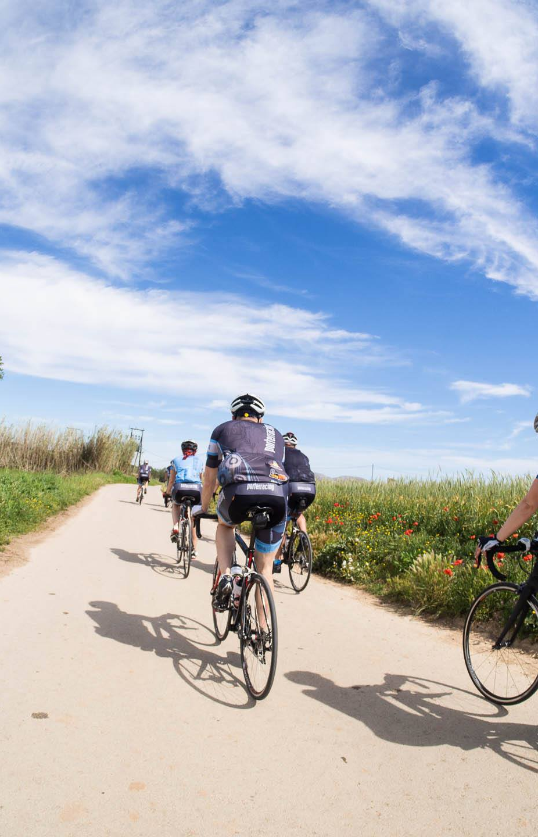
Jalgratta ja elektritõukerattaga liiklemine
Transpordiamet
12/2023

Slide 2
Teemad
LIIKLEMINE LASTE SEAS
Liiklemine (küsimus T1, T2, T3)
Helkuri kandmine pimeda ajal (küsimus 23)
Ohutusvarustuse kasutamine
  Nähtavust parandava riietuse kandmine jalgrattaga sõites (küsimus 2)
  Kiivri kasutamine jalgrattaga sõites (küsimus 1)
  Kiivri kasutamine elektritõukerattaga sõites (küsimus 3)
LIIKLEMINE TÄISKASVANUTE SEAS
Jalgrattaga liiklemine
Liiklemine (küsimused T4, 4, 5)
  Joobes juhtimine (küsimus 6)
Ohutusvarustuse kasutamine
  Nähtavust parandava riietuse kandmine (küsimus 7)
  Kiivri kasutamine (küsimus 8)
Jalgratta ohutusvarustus (küsimus 9, 10)
Liiklemise teadlikkus (küsimus 11, 12)
Elektritõukerattaga liiklemine
Liiklemine (küsimused T5, 13, 14, 15, 18, 20)
  Kiivri kasutamine (küsimus 19)
  Joobes juhtimine (küsimus 21)
  Liiklusõnnetusse sattumine (küsimus 16, 17)
Liiklemise teadlikkus (küsimus 22)
Helkuri kandmine
  Helkuri kandmise vajalikkus (küsimus 24)
  Helkuri kandmine (küsimus 25)
Tee ületamine
  Tee ületamine punase fooritulega (küsimus 26)
KAMPAANIA MÄRKAMINE
  Elektritõukerattaga ohutu liiklemine (küsimus 28)
  Ohutu linnakiirus (küsimus 29)
    Märkamise kanal (küsimus 30)
ANKEET

Slide 3
Metoodika ja vastutajad
Üldkogum: üle 15-aastane Eesti elanikkond, 1 102 616 elanikku (2021. aasta ESA andemetel)
Meetod: Omnibuss (50% telefoni-intervjuud ja 50% Turu-uuringute AS veebipaneelis)
Valimi koostamine: kasutati üldkogumi proportsionaalset mudelit, hiljem tulemused kaaluti üldkogumile vastavaks soo, vanusegruppide, rahvuse, hariduse, piirkonna ja asulatüübi järgi.
Planeeritud ja tegelik valim: 1000 ja 1002
Valimiviga: 1000 vastaja puhul ±3,1%, väiksemate gruppide vaatlemisel võib viga olla suurem
Küsitluse pikkus: 7 lehekülge
Küsitlusperiood: 1.-12. detsember 2023
Aruande tekstis on esile toodud taustatunnuste vahelised erinevused, mis on usaldusnivool 95% statistiliselt olulised. Juhul, kui andmed ei võimaldanud kinnitada erinevuste statistilist olulisust, pole võrdlusi tekstis esitatud.
VASTUTAJAD
Tellijapoolne kontaktisik Raul Rom
Uuringu projektijuht ja aruande koostamine Liis Grünberg, liis@turu-uuringute.ee, 58529707
Valim, ankeedi programmeerimine Kristel Merusk
Andmetöötlus Reijo Pohl
Küsitlustöö koordineerimine Angelina Oblikas

Slide 4
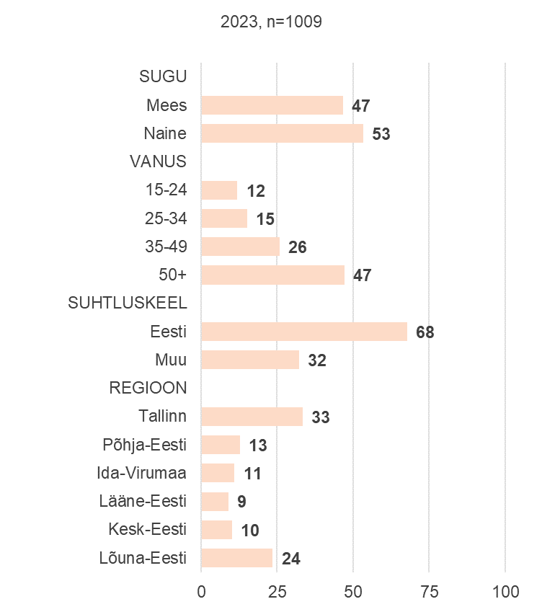
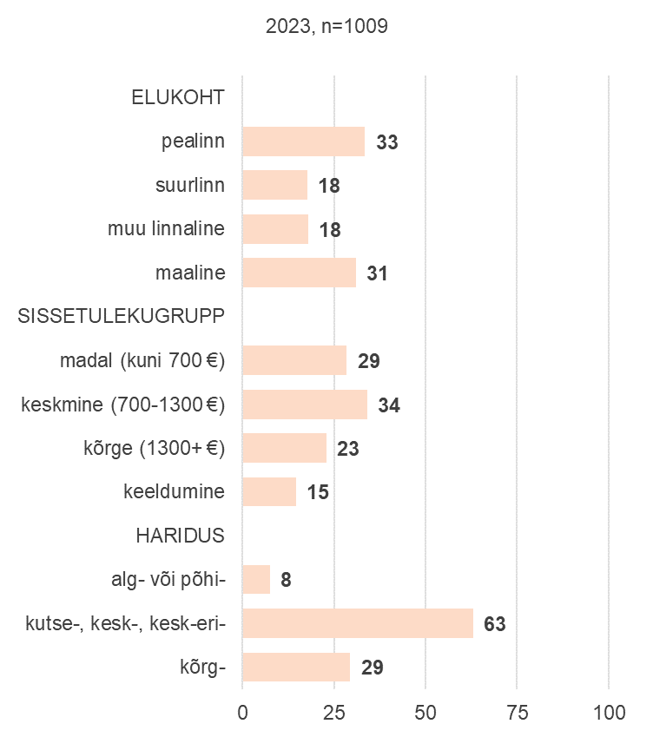
Vastajate struktuur
n=1003, %

Slide 5
LIIKLEMINE LASTE SEAS

Slide 6
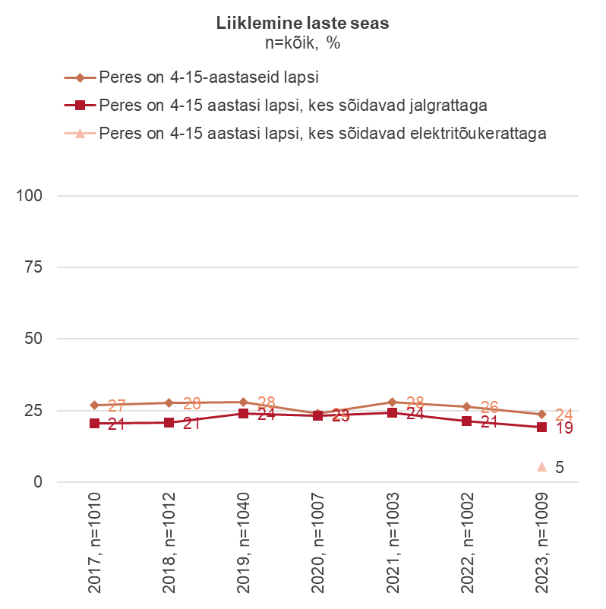
Liiklemine laste seas
Liiklemine
4-15-aastaseid lapsi on 24%-s üle 14-aastaste elanike peredes.
4-15-aastaseid lapsi, kes sõidavad jalgrattaga on 19%-s üle 14-aastaste elanike peredes (81% elanike peredes, kus on lapsi); so ligikaudu 219 500 elanikul. Nende osakaal on viimase aastaga veidi vähenenud.
Jalgrattaga sõitvate laste vanematest on viimase 12 kuu jooksul rattaga sõitnud 87%, seega eeskuju on innustav.
4-15-aastaseid lapsi, kes sõidavad elektritõukerattaga on 5%-s üle 14-aastaste elanike peredes (23% elanike peredes, kus on lapsi); so ligikaudu 61 300 elanikul.

Slide 7
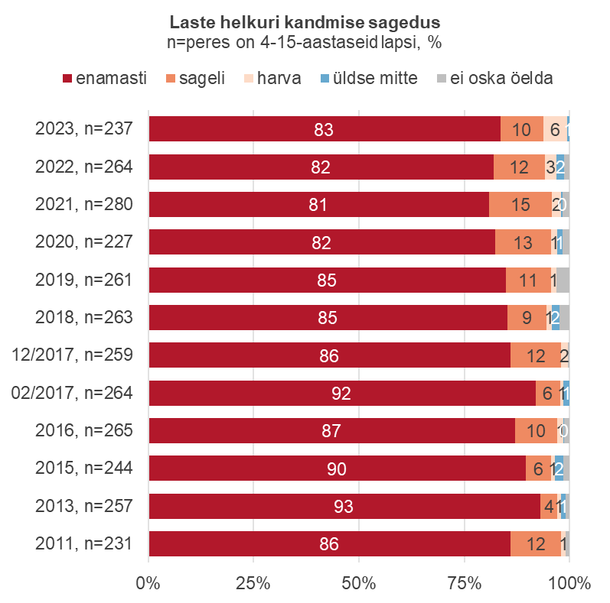
Liiklemine laste seas
Helkuri kandmine
83% lapsevanematest arvab, et nende 4-15-aastastest lastest kannavad alati pimeda ajal helkurit või muud enda nähtavaks tegemise vahendit, lisaks usub 10%, et nad teevad seda küllalt sageli. 4-15-aastaste laste vanematest 6% arvab, et nende lapsed kannavad helkurit mõnikord ja 1%, et nad ei kanna seda mitte kunagi.
Sagedamini kannavad nähtavust parandavat riietust 25-34-aastaste vanemate lapsed.
Vaadeldava aja jooksul ei ole helkuri kandmise sagedus laste seas oluliselt muutunud.

Slide 8
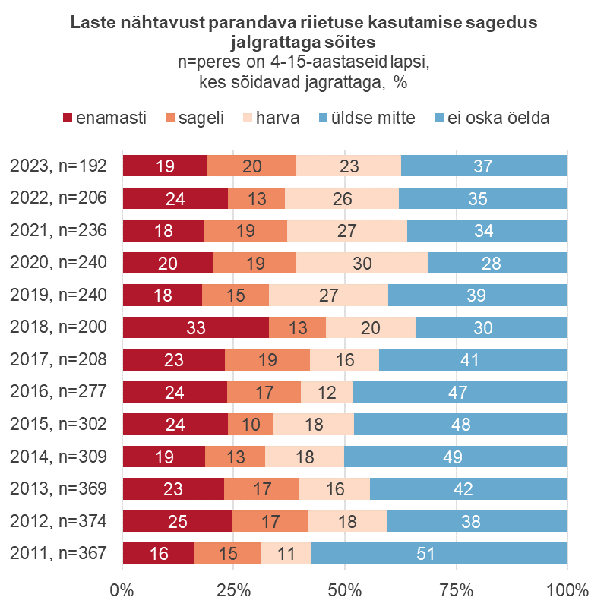
Liiklemine laste seas
Ohutusvarustuse kasutamine – Nähtavust parandava riietuse kandmine jalgrattaga sõites
Ohutusvesti või muud nähtavust parandavat riietust kannavad lastevanemate arvates alati või sageli kokku 39% nende 4-15-aastastest lastest. 23% jalgrattaga sõitvatest lastest kannavad ohutusvesti vmt harva ning 37% ei kanna üldse.
Viimased kolm aastat on jalgrattaga sõites nähtavust parandava riietuse kandmine laste seas püsinud üsna samal tasemel.
Sagedamini kannavad nähtavust parandavat riietust muukeelsete vanemate lapsed.

Slide 9
Liiklemine laste seas
Ohutusvarustuse kasutamine – Kiivri kandmine jalgrattaga ja elektritõukerattaga sõites (Slaid 10)
Jalgrattaga sõites kannavad lastevanemate arvates kiivrit alati või sageli kokku 82% nende 4-15-aastastest lastest. 12% jalgrattaga sõitvatest lastest kannavad kiivrit harva ning 7% ei kanna üldse.
Jalgrattaga sõites on kiivri alati või sagedane kasutamine viimastel aastatel veidi tõusuteel, kuid siiski oluliselt madalam tase võrreldes 2017. aasta eelse ajaga.
Sagedamini kannavad jalgrattaga sõites kiivrit alla 35-aastaste ja kõrgemasse sissetulekugruppi kuuluvate vanemate lapsed.
Elektritõukerattaga sõites kannavad kiivrit alati või sageli kokku 65% nende 4-15-aastastest lastest. 13% elektritõukerattaga sõitvatest lastest kannavad kiivrit harva ning 19% ei kanna üldse.

Slide 10
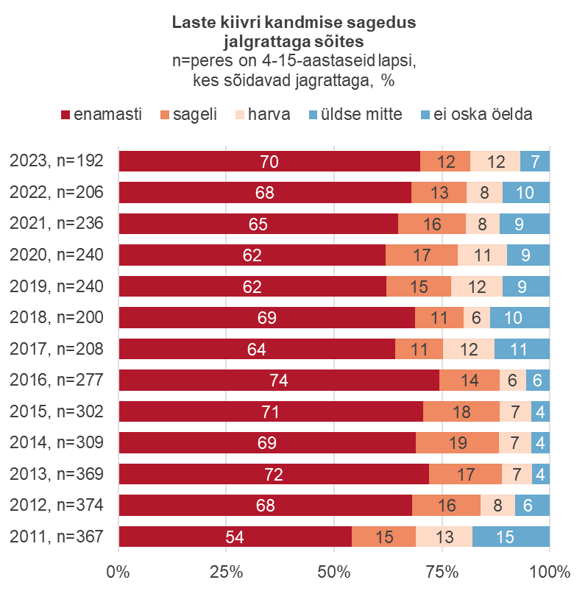
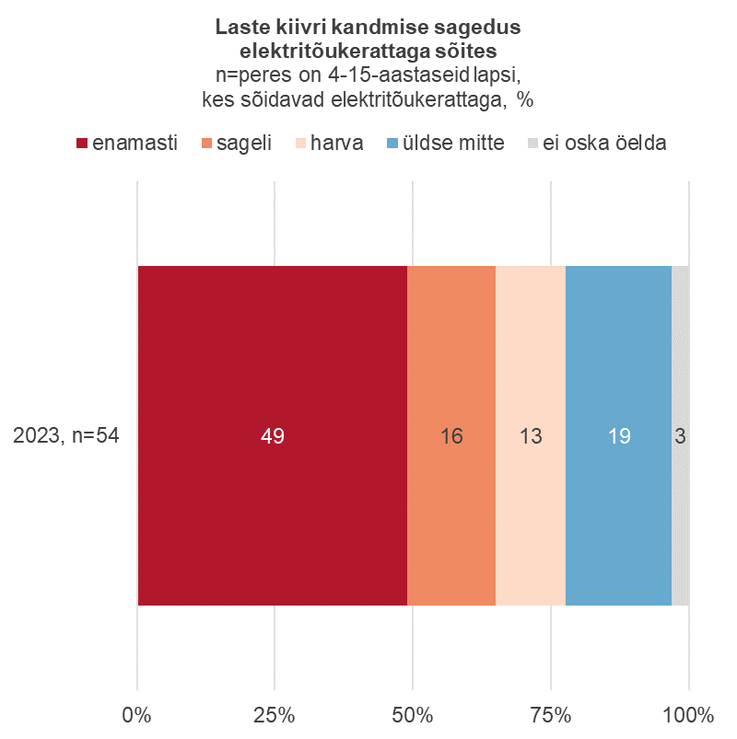
Liiklemine laste seas
Ohutusvarustuse kasutamine – Kiivri kandmine jalgrattaga ja elektritõukerattaga sõites

Slide 11
LIIKLEMINE
TÄISKASVANUTE SEAS

Slide 12
Jalgrattaga liiklemine

Slide 13
Jalgrattaga liiklemine
Jalgrattaga liiklemine (Slaid 14, 15)
Viimase 12 kuu jooksul on jalgrattaga sõitnud 56% elanikkonnast so tõenäoliselt 637 200 ± 35 000 inimest. Jalgrattaga sõitjate osakaal on võrreldes eelmiste aastatega veidi tõusnud.
Jalgrattaga sõidavad sagedamini mehed, eestlased, kuni 50-aastased ja kõrgemasse sissetulekugruppi kuulujad; harvemini naised, muukeelsed elanikud ja üle 49-aastased.
Jalgratast kasutab 2/3 ajaviiteks, pea pooled transpordivahendina ja veidi vähem kui kolmandik sportimiseks. Suurenenud on jalgratast sportimiseks kasutanute osakaal.
Eristub, et jalgratast kasutavad sagedamini:
  ajaviiteks - 25-34-aastased, tallinlased,
  transpordivahendina – kuni 35-aastased, eestikeelsed, Lääne- ja Lõuna-Eesti ja suuremate linnade elanikud.
Linnaliste ja maapiirkondade võrdluses olulisi erinevusi ei ilmnenud.

Slide 14
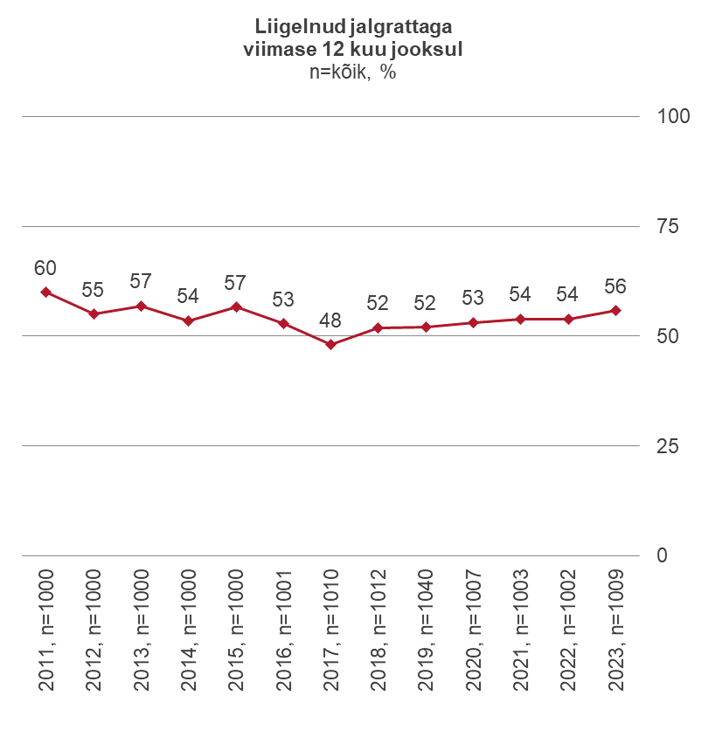
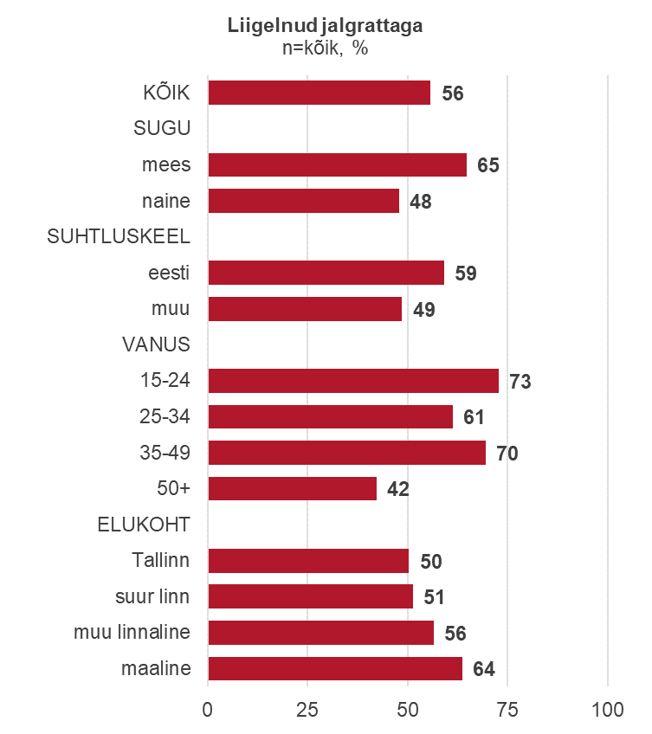
Jalgrattaga liiklemine
Jalgrattaga sõitmine

Slide 15
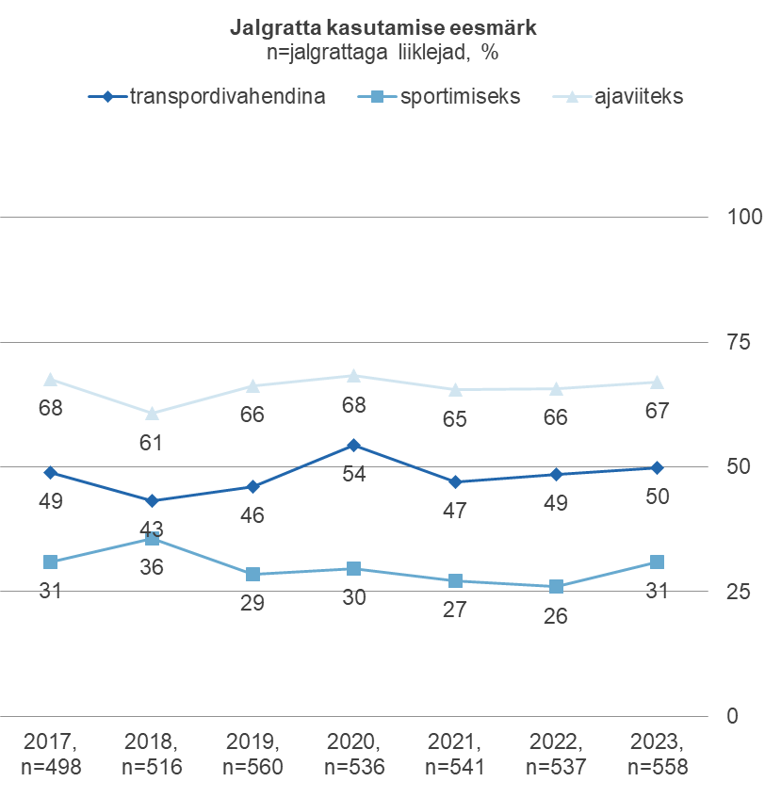
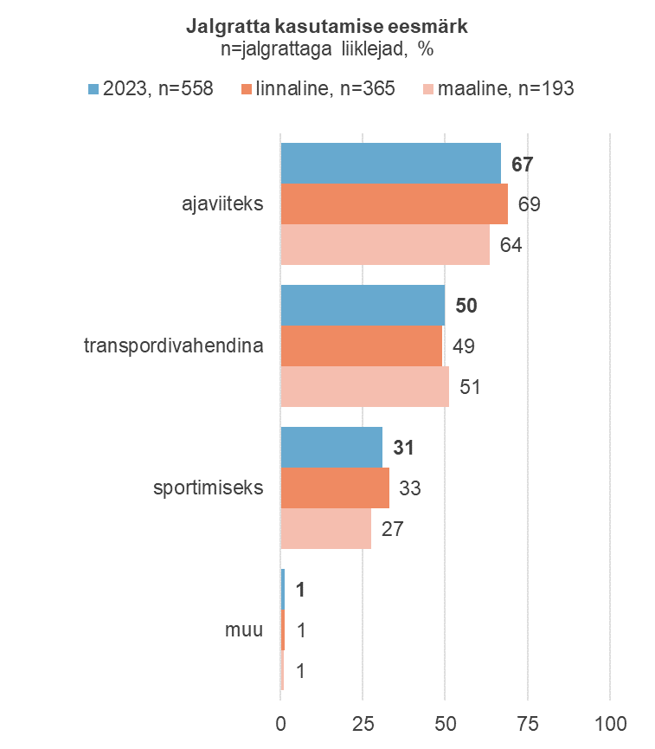
Jalgrattaga liiklemine
Kasutamise eesmärk

Slide 16
Jalgrattaga liiklemine
Peamiselt sõidetavad teed (Slaid 17)
Jalgrattaga sõidetakse kõige enam vastava liiklusmärgiga tähistatud jalgratta- ja jalgteedel (65%), ligikaudu pooled linna või asula teedel, kõnniteedel ja metsateedel, veidi vähem kui kolmandik maanteedel (väljaspool linna või asulat).
Maanteel sõitjate osakaal on tavapärasest veidi madalamal, jalgrattateedel sõitjate osakaal aga veidi kõrgemal tasemel.
Kui linnaelanikud (eriti Tallinn, Tartu ja Pärnu) sõidavad jalgrattaga enam vastavalt tähistatud jalgratta- ja jalgteedel ning kõnniteedel ning vähem maanteedel ja metsateedel, siis maapiirkondade elanikel on see vastupidi.
Erinevaid teid kasutavad jalgrattaga sõitmiseks keskmisest sagedamini ka järgmised grupid:
  vastava liiklusmärgiga tähistatud jalgratta- ja jalgteid – muukeelsed, 15-24-aastased, eelkõige Tallinna elanikud ja jalgratast transpordivahendina kasutavad ratturid;
  kõnniteid – 15-34-aastased, eelkõige Tallinna elanikud; jalgratast transpordivahendina kasutavad ratturid;
  linna- ja asulateid – jalgratast transpordivahendina kasutavad ratturid;
  metsateid – üle 49-aastased, jalgratast sportimiseks ning ajaviiteks kasutavad ratturid;
  maanteid – eestikeelsed, üle 49-aastased.

Slide 17
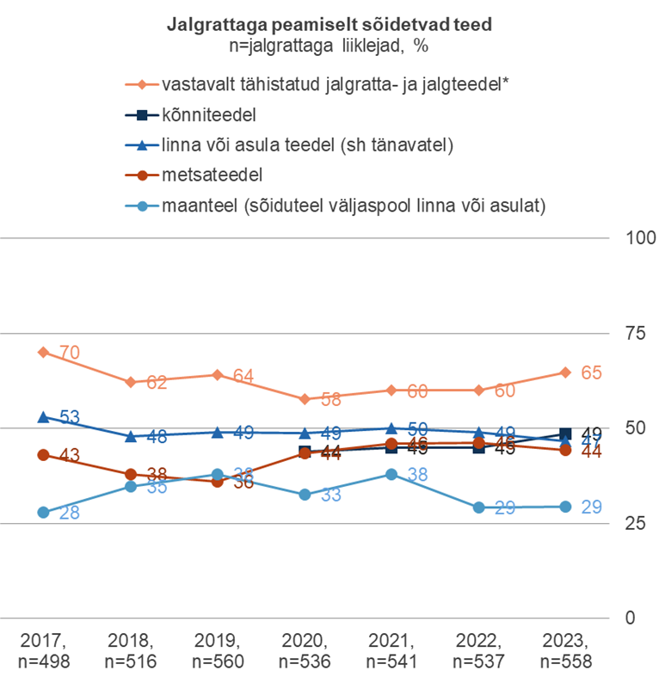
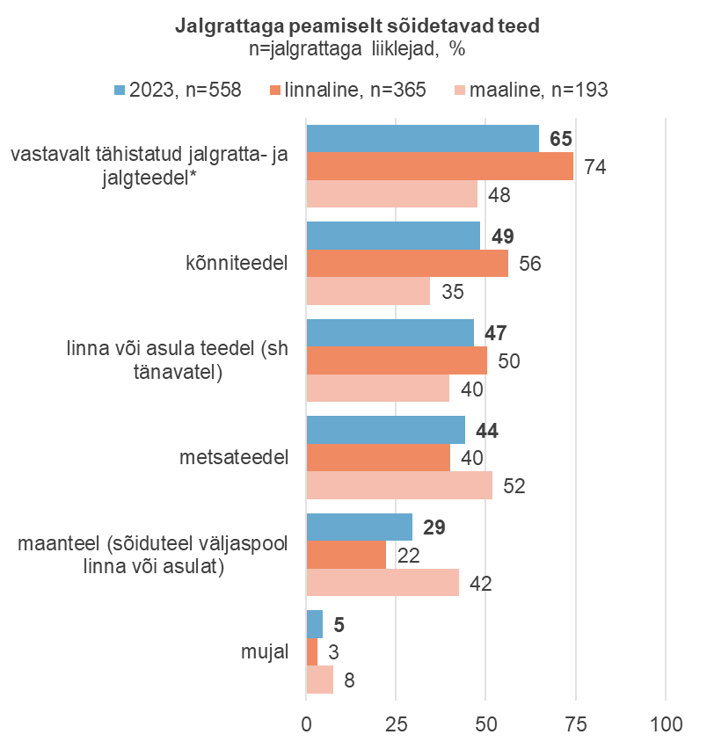
Jalgrattaga liiklemine
Peamiselt sõidetavad teed
* Kergliiklusteedel – enne 2019. aastat

Slide 18
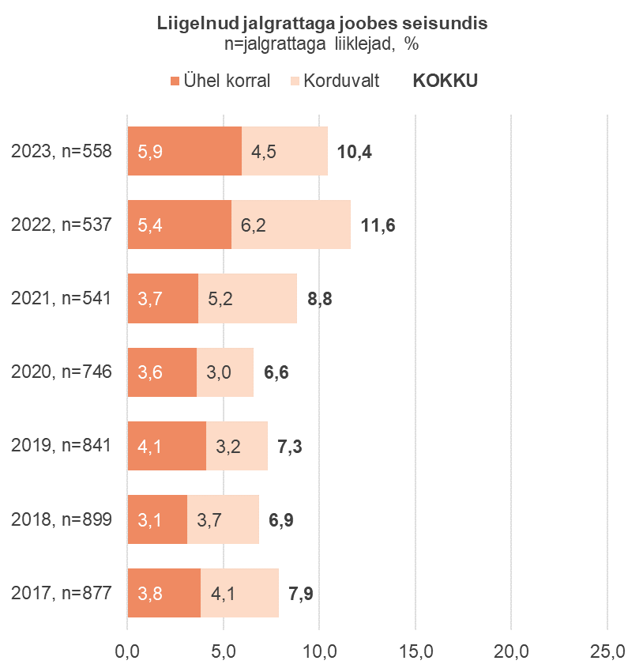
Jalgrattaga liiklemine
Joobes juhtimine
Jalgratast on viimase 12 kuu jooksul juhtinud alkoholi või narkootilise aine mõju all kokku 10,4% täiskasvanud jalgratturitest (so 95% tõenäosusega 66 500 ± 16 200 inimest), sh 4,5% on teinud seda korduvalt.
Jalgratast on joobes juhtinud sagedamini mehed ja 15-24-aastased.
Eelmise aastaga võrreldes on see näitaja veidi vähenenud, kuid on varasema ajaga võrreldes siiski kõrgem.
* Enne 2021. aastat küsiti kõigilt jalgrattaga sõitnutelt (ajalise piiranguta)

Slide 19
Jalgrattaga liiklemine
Ohutusvarustuse kasutamine – Kiiver ja ohutusvest (Slaid 20 ja 21)
Jalgrattaga sõites kannab kiivrit alati või sageli 26% jalgratturitest, so 162 900 ± 23 100 ratturit, 64% ei kanna seda aga kunagi. Kiivrikandjate osakaal on vähenenud märkimisväärselt.
Jalgrattaga sõites kiivrit kannavad sagedamini Põhja-Eesti ja kõrgharidusega elanikud, samuti inimesed, kel on 4-15-aastaseid lapsi ja kes kasutavad jalgratast sportimiseks (40%).
Jalgrattaga sõites kannab ohutusvesti või muud nähtavust parandavat riietust alati või sageli 25% jalgratturitest, so 158 800 ± 22 900 ratturit, 54% ei kanna seda aga kunagi.
Viimase kolme aasta jooksul pole ohutusvesti või muud nähtavust parandavat riietust kandnute osakaal oluliselt muutunud, küll on taas lisandunud neid, kes kasutavad neid enamasti või sageli.
Ohutusvesti kannavad alati või sageli tõenäolisemalt inimesed, kel on 4-15-aastaseid lapsi ja kes kasutavad jalgratast sportimiseks (33%).

Slide 20
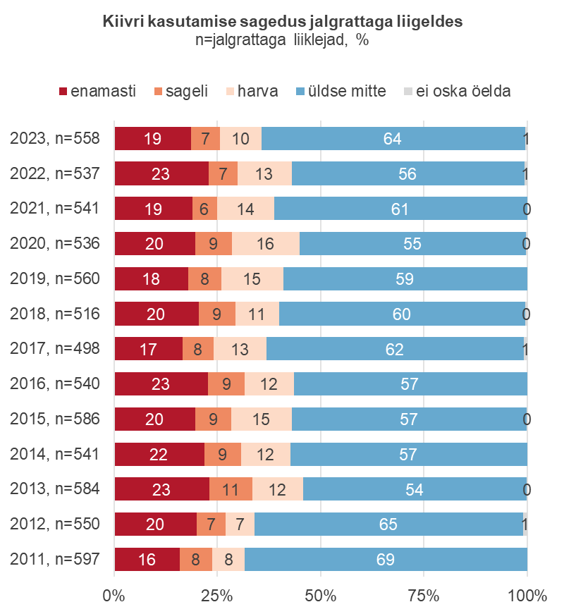
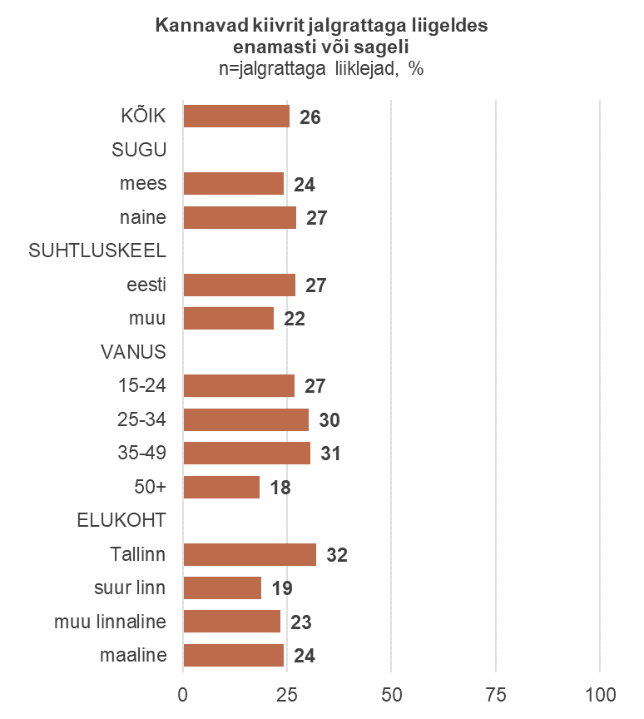
Jalgrattaga liiklemine
Ohutusvarustuse kasutamine – Kiivri kandmine

Slide 21
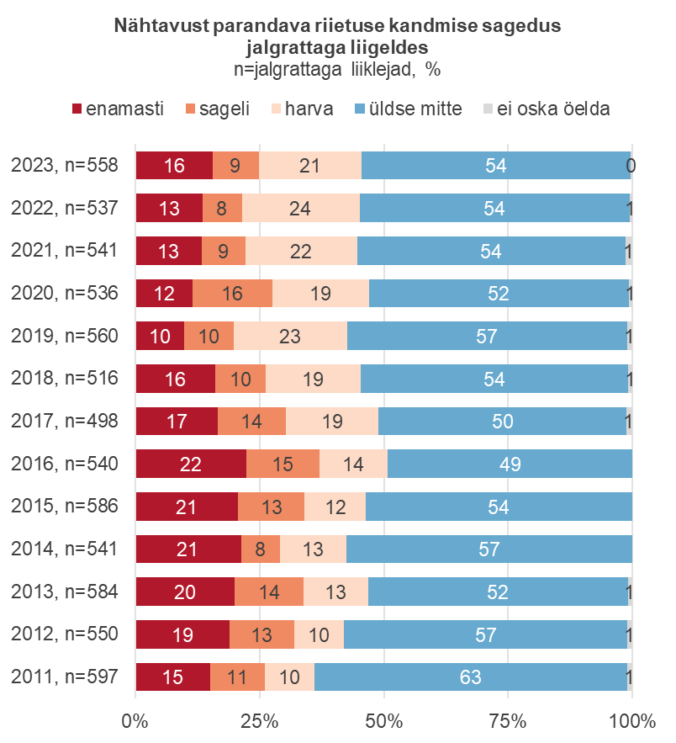
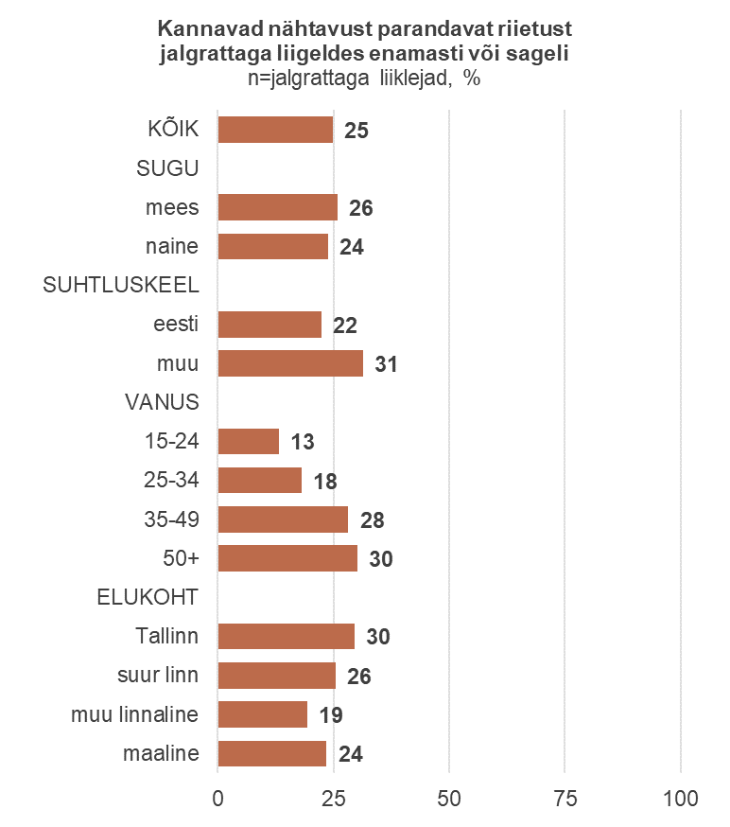
Jalgrattaga liiklemine
Ohutusvarustuse kasutamine – Ohutusvesti kandmine

Slide 22
Jalgrattaga liiklemine
Ohutusvarustuse kasutamine – Ohutusvarustus (Slaid 23)
Pimedal ajal sõidavad rattaga 29% rattureist, see näitaja on vähenemas.
Pimedal ajal sõidavad rattaga sagedamini mehed ja kuni 35-aastased, jalgratast peamiselt transportimiseks kasutavad elanikud.
Pimeda ajal sõitvatel jalgratturitel põleb pimeda ajal rattal ees valge kui ka taga punane tuli 80%-l. Kumbki tuli ei põle 17%-l. Eelmistel aastatel on need näitajad olnud ligilähedased.
Tuled põlevad pimeda ajal sagedamini üle 49-aastastel ja muukeelsetel jalgratturitel.

Slide 23
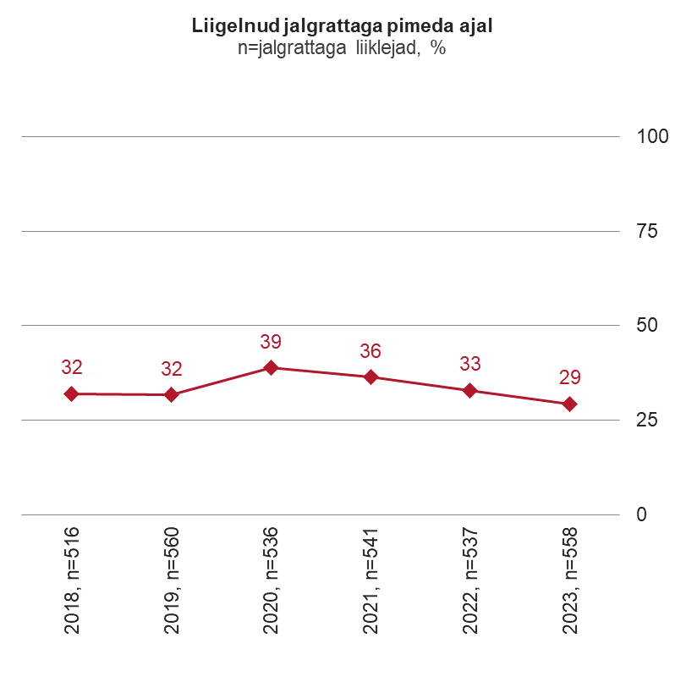
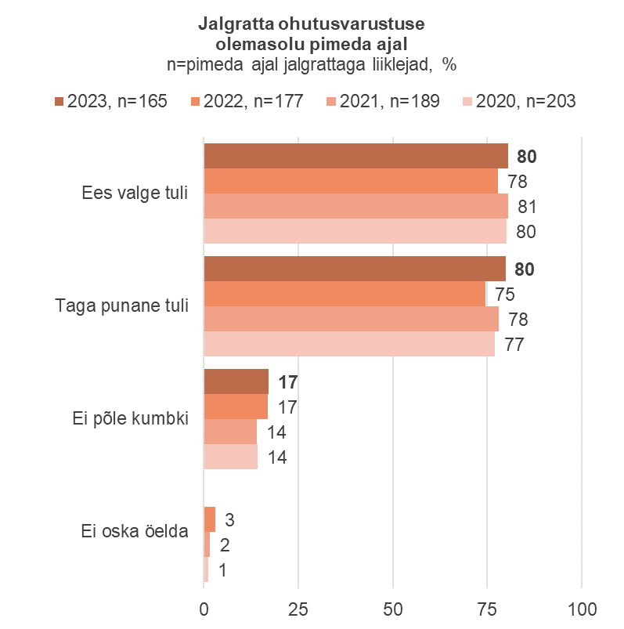
Jalgrattaga liiklemine
Ohutusvarustuse kasutamine – Tulede olemasolu ja põlemine pimeda ajal

Slide 24
Jalgrattaga liiklemine
Teadlikkus (Slaid 25, 26)
Ratturitele esitati liiklusteadlikkuse tuvastamiseks erinevaid väiteid. Järgneval slaidil on välja toodud õige vastuse andnute osakaalud. Valdavalt on teadlikke rohkem kui mitteteadlikke.
Küsimuse puhul “Kas jalgratturil on eesõigus sõiduteel sõitvate juhtide ees, kui ta soovib ületada sõiduteed ülekäigurajal sõites?“ loeti õigeks nii eitav vastus (71%), kui ka vastus “jah, kui ta sõidab ülekäigurajal, millele sõiduteel sõitev juht pöörab” (15%).
Taustatunnuste osas erinevusi ei ilmnenud.
Teadlike osakaal on siinkohal tasapisi tõusnud.
85% ratturitest on teadlikud, et raudtee ülekäigukohal on jalgratturil kohustus rattalt maha tulla.
Taustatunnuste osas erinevusi ei ilmnenud.
Võrreldes eelmiste aastatega on teadlikkus siinkohal oluliselt tõusnud.

Slide 25
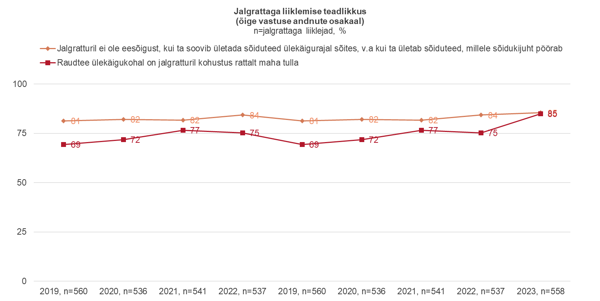
Jalgrattaga liiklemine
Teadlikkus ja teadlik käitumine

Slide 26
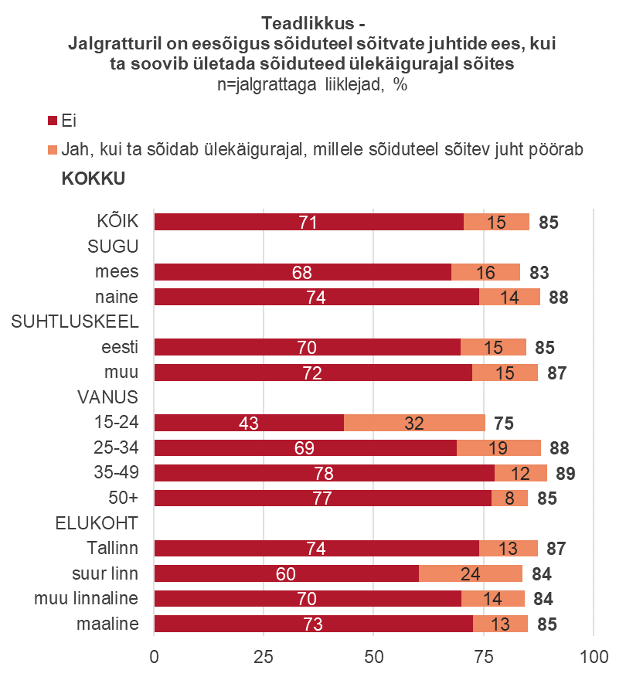
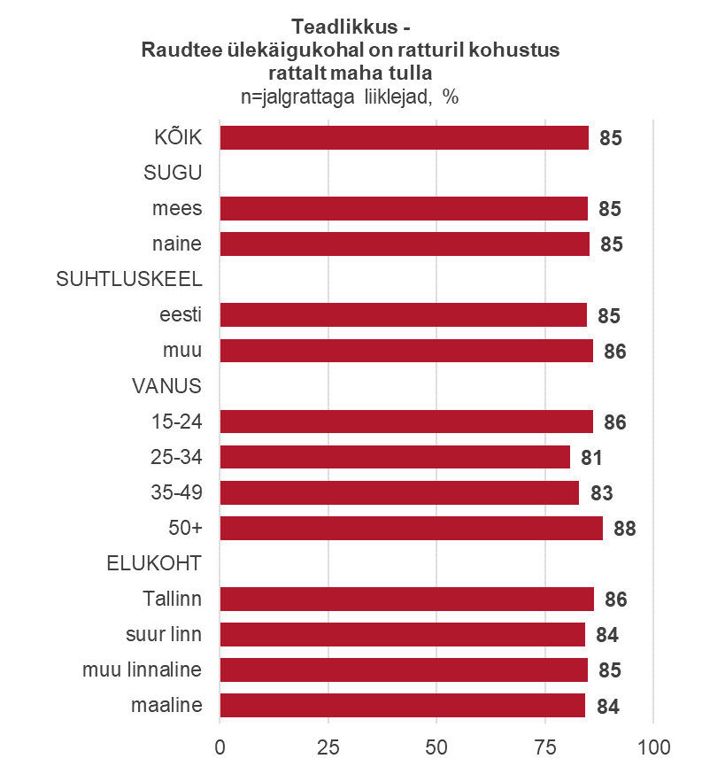
Jalgrattaga liiklemine
Teadlikkus

Slide 27
Elektritõukerattaga liiklemine

Slide 28
Elektritõukerattaga liiklemine
Elektritõukerattaga sõitmine (Slaid 29-31)
Viimase 12 kuu jooksul on elektritõukerattaga liigelnud 30% elanikkonnast, so 337 200 ± 32 200 inimest. Aastatega on elektritõukerattaga sõitnute osakaal üha tõusnud.
Elektritõukerattaga on sõitnud sagedamini mehed, kuni 50-aastased ja Põhja-Eesti elanikud, samuti kõrgemasse sissetulekugruppi kuulujad (41%); harvemini naised ja üle 49-aastased, maapiirkondade elanikud. Kehtib tendents, mida nooremasse vanusegruppi kuulutakse, seda tõenäolisemalt elektritõukerattaga sõidetakse.
Valdav osa ehk ca 2/3 elektritõukeratta kasutajatest on kasutanud peamiselt renditud elektritõukeratast ja neljandik isiklikku või peres, sõpradel olevat elektritõukeratast, 5% mõlemat enam-vähem võrdselt. Need proportsioonid pole aja jooksul oluliselt muutunud.
Kui renditud elektritõukeratast kasutavad sagedamini kuni 35-aastased, siis isiklikku pigem üle 34-aastased. Renditud elektritõukeratast kasutavad sagedamini ka tallinlased.
Elektritõukeratast kasutab 78% transpordivahendina, veidi vähem kui kolmandik ajaviiteks. Elektritõukeratta kasutamine ajaviiteks on veidi vähenenud.
Eristub, et elektritõukeratast kasutavad transpordivahendina sagedamini 15-24-aastased; harvemini üle 49-aastased ja maapiirkondade (66%) elanikud. Ajaviiteks elektritõukeratta kasutamine on seda tõenäolisem, mida vanemasse vanusegruppi kuulutakse.
Valdav osa sõidab elektritõukerattaga kiirusega 16-25 km/h (sagedamini mehed ja 15-34-aastased), vastava kiirusega sõitjate osakaal on püsinud ajas üsna samal tasemel. Neljandikul jääb sõidukiirus vahemikku 11-15 km/h (sagedamini naistel).
Viimase 12 kuu jooksul on elektritõukerattaga sõitnud mitmekesi 12%, so 41 800 ± 12 800 inimest, sh korduvalt 4% kasutajatest. Mitmekesi, eelkõige korduvalt sõitmine üha väheneb. Elektritõukerattaga mitmekesi sõitmine on seda tõenäolisem, mida nooremasse vanusegruppi kuulutakse.

Slide 29
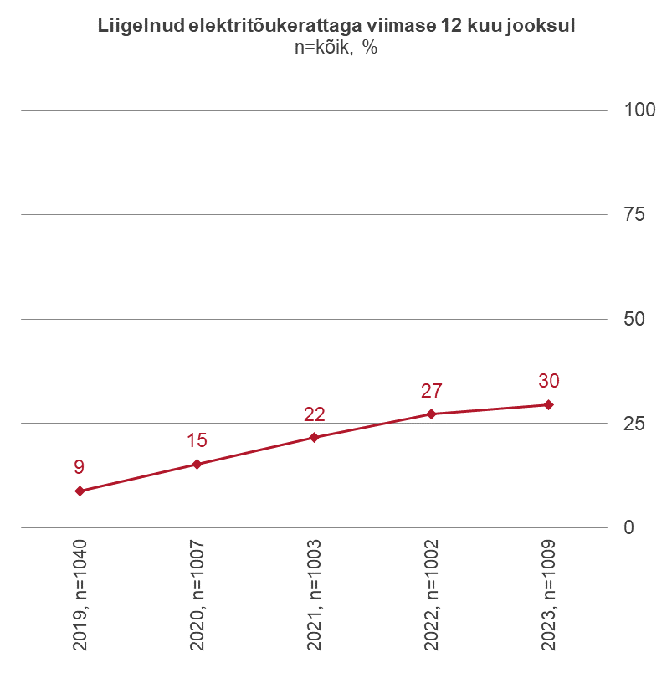
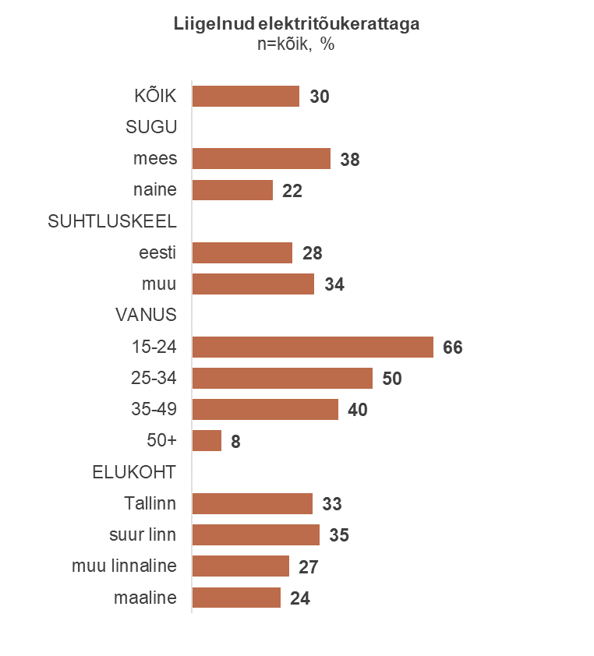
Elektritõukerattaga liiklemine
Elektritõukerattaga sõitmine

Slide 30
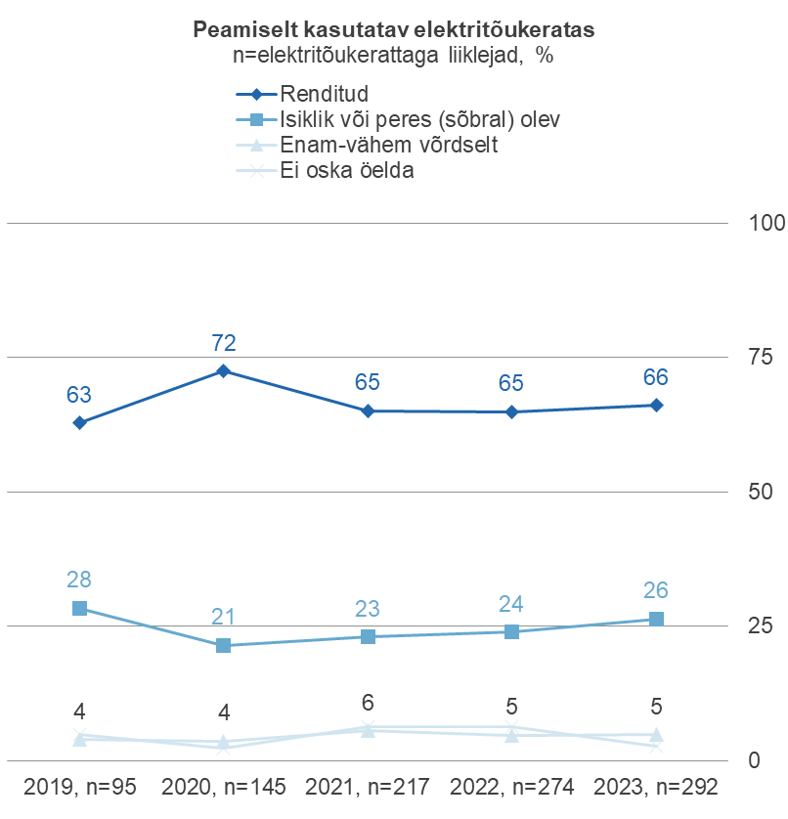
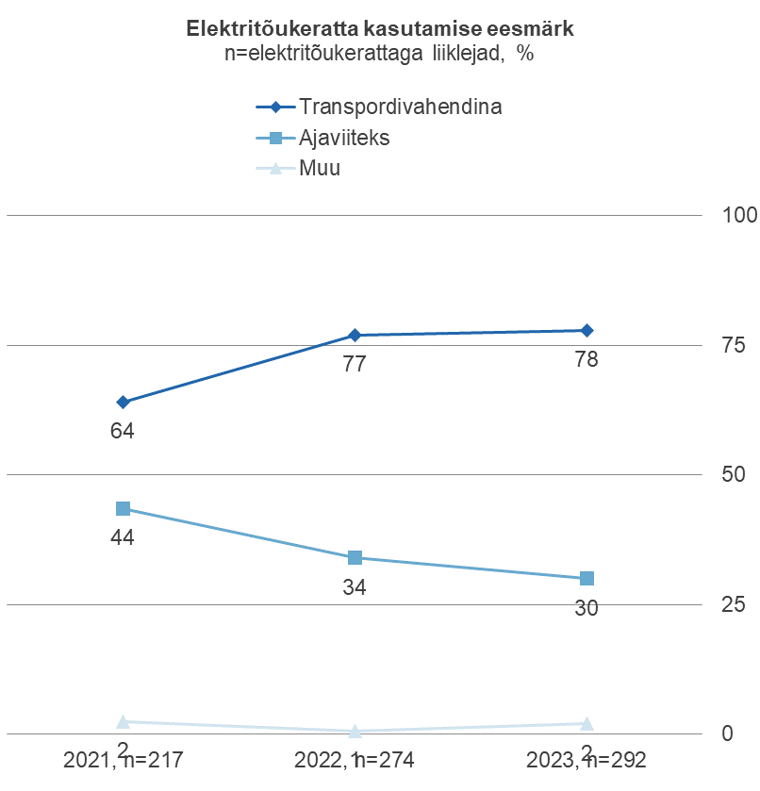
Elektritõukerattaga liiklemine
Kasutamise eesmärk

Slide 31
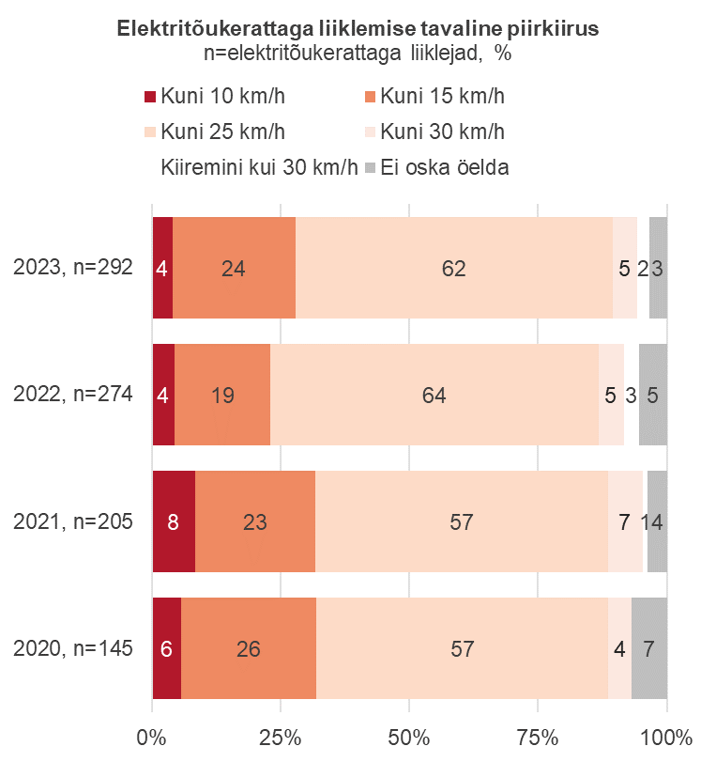
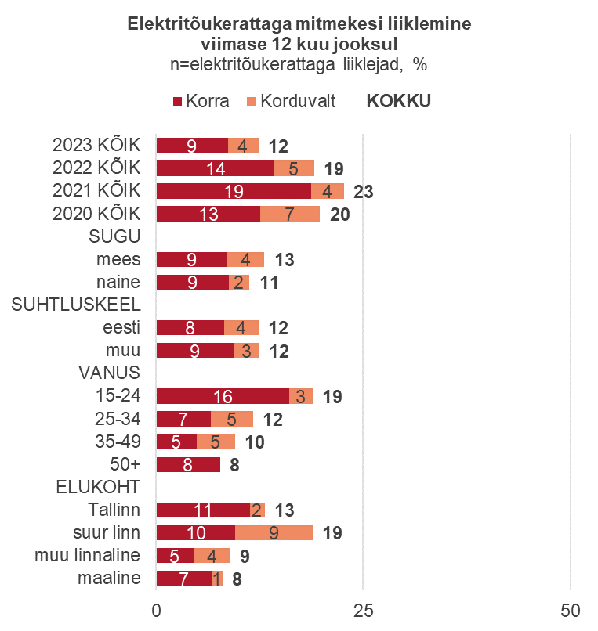
Elektritõukerattaga liiklemine
Kiirus ja mitmekesi sõitmine

Slide 32
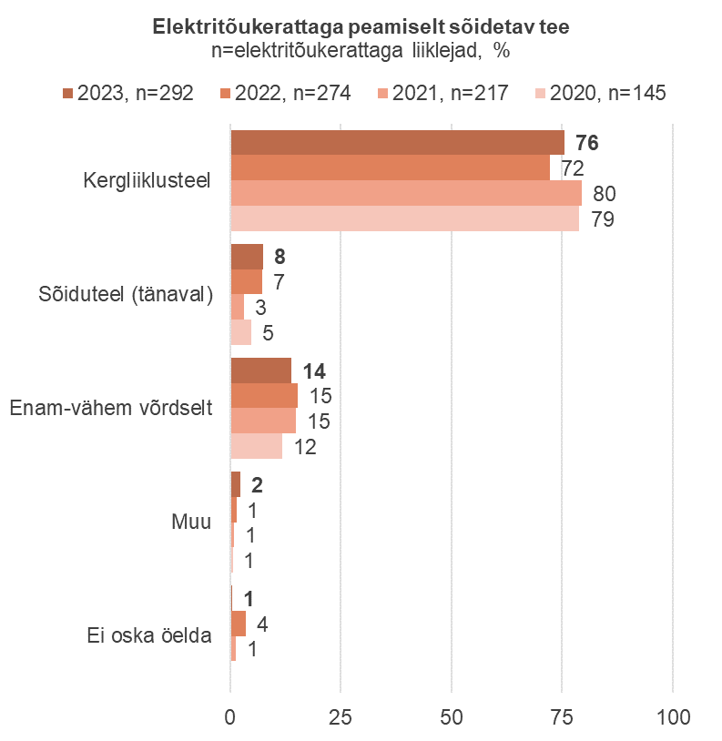
Elektritõukerattaga liiklemine
Peamiselt sõidetav tee
Valdav osa elektritõukeratta kasutajatest sõidab sellega kergliiklusteel (kõnniteel või jalgratta- ja jalgteel - 76%), 8% on liigelnud ka sõiduteel, lisaks on jagunenud elektritõukerattaga liiklemine kergliiklus- kui ka sõiduteel enam-vähem võrdselt 14%-l. Muude vastustena mainiti 2% poolt, et elektritõukeratast prooviti ainult korraks.
Aastaga ei ole tulemused oluliselt muutunud.
Peamiselt kergliiklusteel sõidavad sagedamini 25-34-aastased, Põhja- ja Kirde-Eesti elanikud.

Slide 33
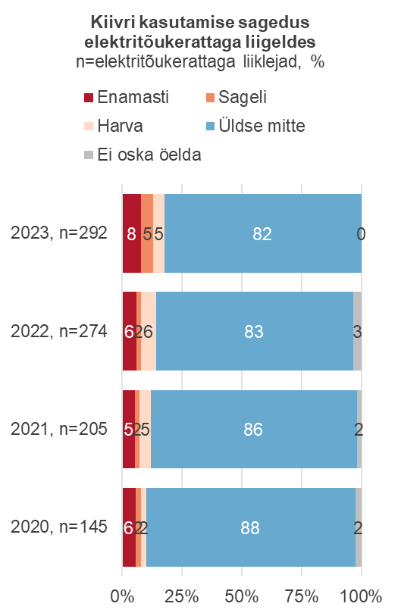
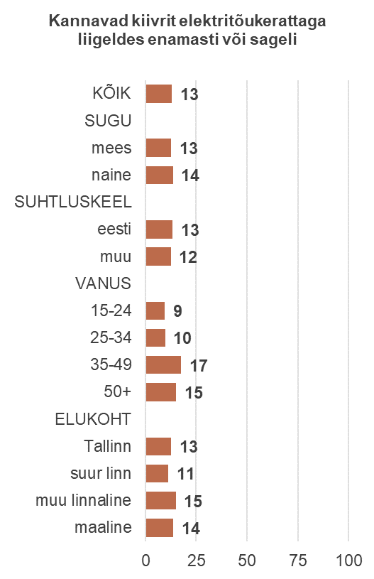
Elektritõukerattaga liiklemine
Kiivri kandmine
Kiivrit kannab enamasti või sageli kokku vaid 13% elektritõukerattaga sõitjatest, so 43 900 ± 13 000; 82% ei kanna seda kunagi ja 5% kannab harva.
Elektritõukerattaga kiivrit kandvate elanike osakaal on suurenenud.
Taustaandmete lõikes olulisi erinevusi ei ilmnenud.

Slide 34
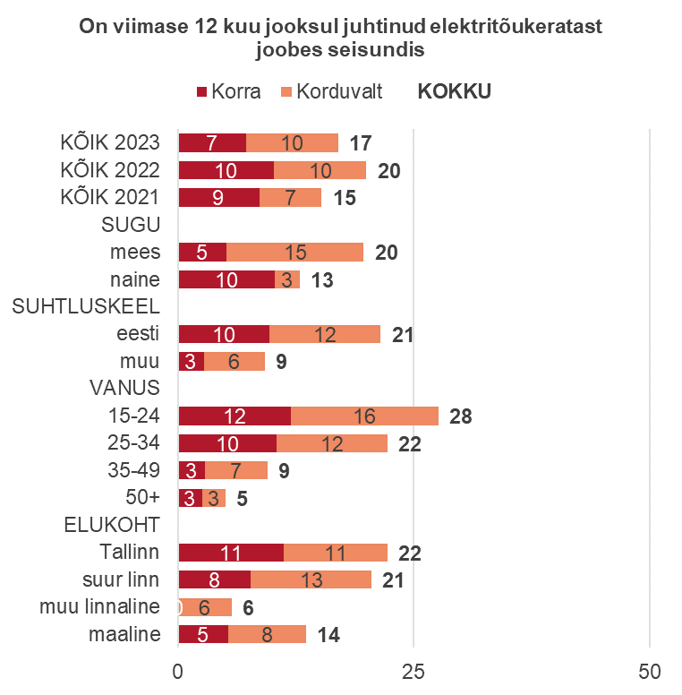
Elektritõukerattaga liiklemine
Joobes juhtimine
Elektritõukeratast on viimase 12 kuu jooksul juhtinud alkoholi või narkootilise aine mõju all kokku 17% täiskasvanud elektritõukerattaga sõitnutest (so 57 300 ± 14 500 inimest), sh pea pooled neist on teinud seda korduvalt.
Elektritõukeratast on alkoholi mõju all juhtinud sagedamini mehed, kuni 35-aastased, eestikeelsed, Tallinna ning suuremate linnade elanikud.

Slide 35
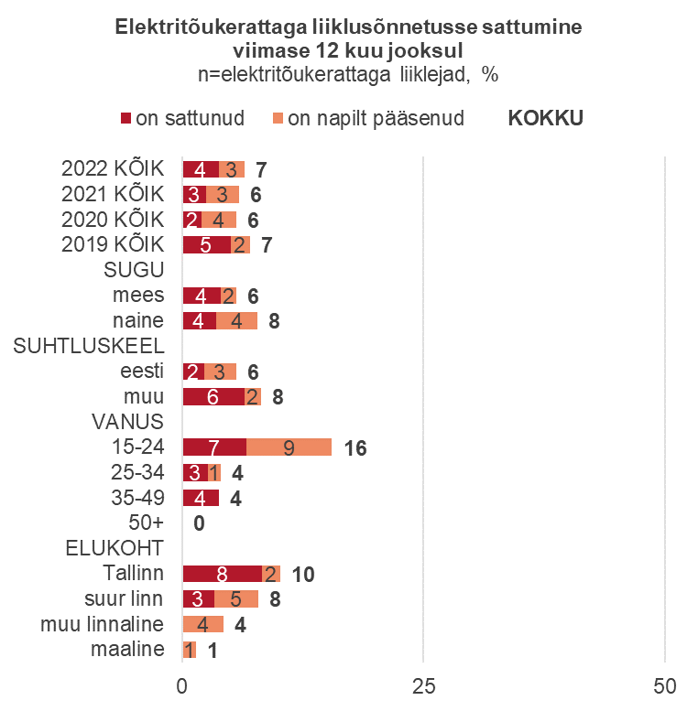
Elektritõukerattaga liiklemine
Liiklusõnnetusse sattumine
Viimase 12 kuu jooksul on elektritõukerattaga sõitjatest sattunud liiklusõnnetusse 4%, so kuni 12 800 inimest, lisaks on 3% napilt pääsenud, so kuni 9 200 inimest. Need näitajad on püsinud viimastel aastatel üsna samal tasemel.
Elektritõukerattaga on liiklusohtlikku olukorda sattunud sagedamini kuni 25-aastased, muukeelsed ja Tallinna elanikud.
Elektritõukerattaga toimunud õnnetuste põhjuseks on peamiselt tee seisukord kui ka tähelepanematus (pooltel juhtudel). Need on olnud peamised õnnetusse sattumise põhjused ka eelnevatel kordadel. Neljandik on liiklusõnnetusse sattumise põhjuseks toonud vähest sõiduoskust ja mootorsõidukijuhtide ohtlikku või reegleid eiravat käitumist (mõlemat nimetati 4 korda).
* Vastajate arv üldistuste tegemiseks vähene

Slide 36
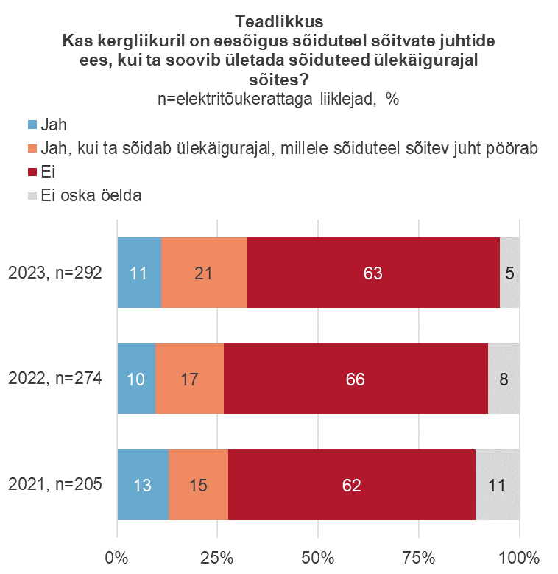
Elektritõukerattaga liiklemine
Teadlikkus
Küsimuse puhul “Kas kergliikurijuhil on eesõigus sõiduteel sõitvate juhtide ees, kui ta soovib ületada sõiduteed ülekäigurajal sõites?“ loeti õigeks nii eitav vastus (63%), kui ka vastus “jah, kui ta sõidab ülekäigurajal, millele sõiduteel sõitev juht pöörab” (21%); kokku andis õige vastuse seega 84% elektritõukeratturitest. Vastav osakaal pole aja jooksul oluliselt muutunud.
Taustaandmete lõikes olulisi erinevusi ei ilmnenud.

Slide 37
Helkuri kandmine

Slide 38
Helkuri kandmine
Helkuri kandmine (Slaid 39, 40)
94% vähemalt 15-aastasest elanikkonnast peab helkuri või muu enda nähtavaks tegemise vahendi kandmist vajalikuks, seejuures väga vajalikuks pidajaid on 74%; helkuri kandmist ei pea vajalikuks vaid 5%.
Helkuri kandmist väga vajalikuks pidajate osakaal on vähenemas.
Helkuri kandmist peavad väga vajalikuks sagedamini naised ja üle 49-aastased; vähem vajalikuks aga mehed ja alla 25-aastased.
Helkurit vmt kannab alati 2/3 täiskasvanuist, lisaks kannab 16% seda küllalt sageli. Kunagi ei kanna helkurit 6% täiskasvanuist.
Need näitajad ei ole ajas oluliselt muutunud.
Keskmisest märksa enam on helkurikandjaid naiste ja üle 49-aastaste seas.

Slide 39
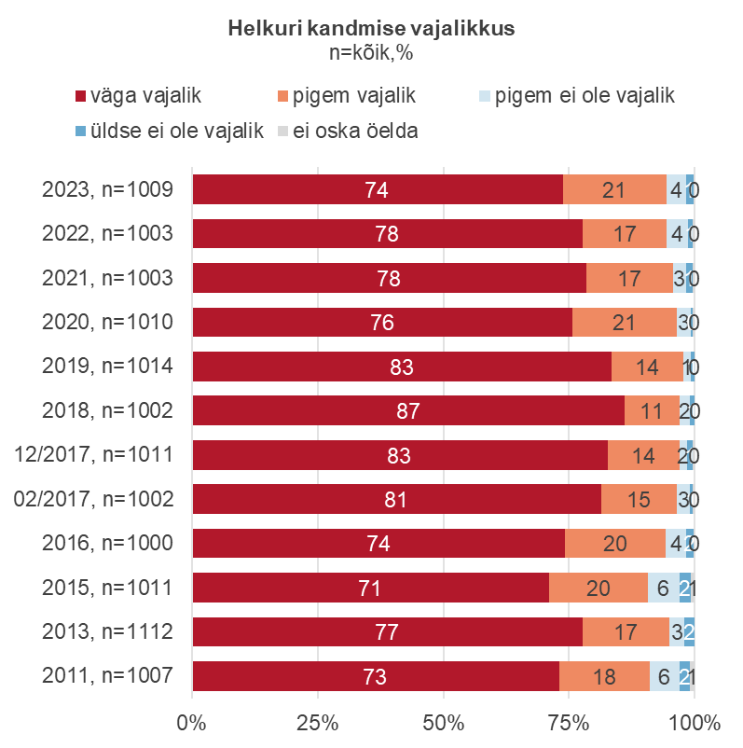
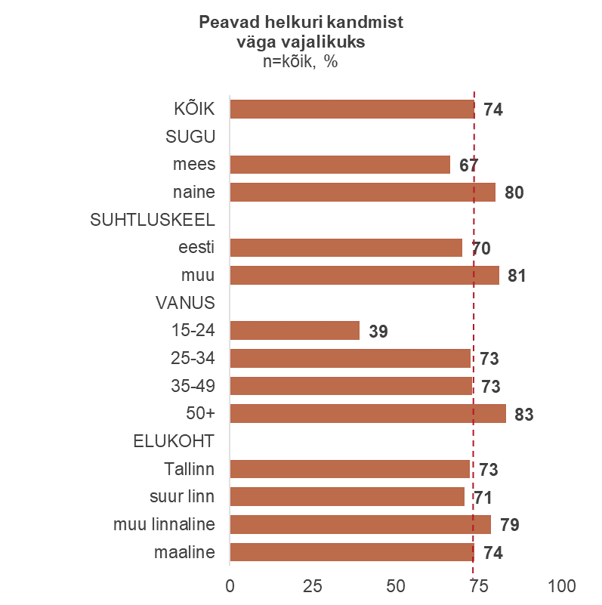
Helkuri kandmine
Helkuri kandmise vajalikkus

Slide 40
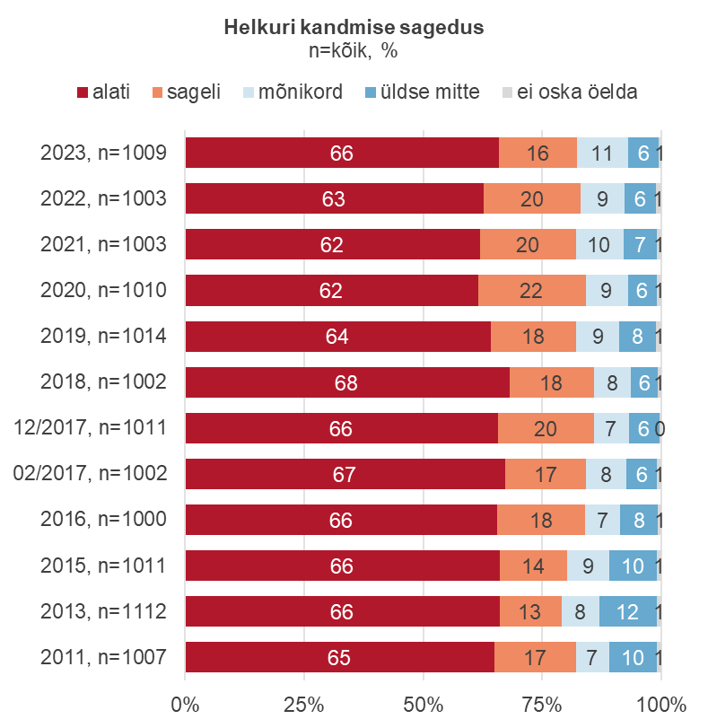
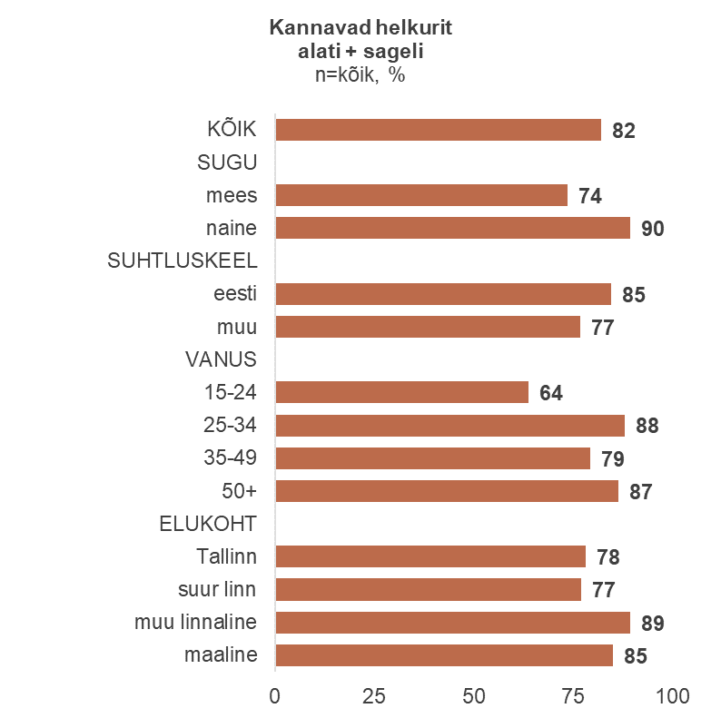
Helkuri kandmine
Helkuri kandmine

Slide 41
Tee ületamine

Slide 42
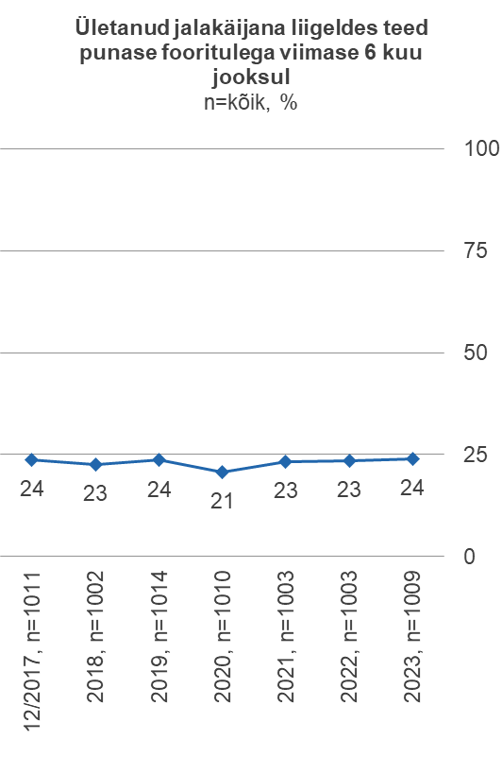
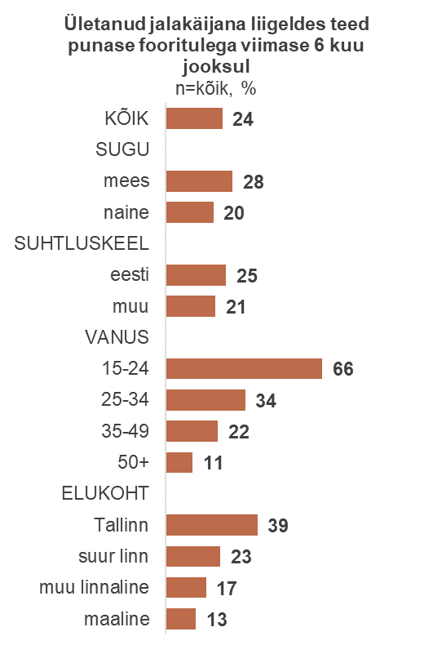
Tee ületamine
Tee ületamine punase fooritulega jalakäijana
Punase fooritulega on teed viimase 6 kuu jooksul jalakäijana ületanud 24% elanikkonnast; vastav näitaja püsib aastaid pea samal tasemel.
Sagedamini ületavad punase fooritulega teed mehed, kuni 35-aastased ja tallinlased.

Slide 43
KAMPAANIA MÄRKAMINE

Slide 44
Kampaania märkamine
Spontaanne märkamine (Slaid 45, 46)
Sel aastal arvas vähemalt ühte elektritõukerattaga ohutu liiklemise kampaaniat „Kui tõuksiga, siis kainelt!“, ”Kui tõuksiga, siis üksi!“ ja „Kui tõuksiga, siis rahulikult!“ märganud olevat 48% elanikkonnast, elektritõukeratturitest arvas antud kampaaniat näinud olevat 57%.
Vastavate kampaaniate märkajaid on nii elanikkonnas kui ka elektritõukeratturite seas vähem kui eelmisel aastal.
Keskmisest enam arvasid seda kampaaniat näinud olevat kuni 25-aastased, eestikeelsed, Tallinna ja Põhja-Eesti elanikud ja elektritõukeratturid; keskmisest vähem aga üle 49-aastased ja mitte-eestlased, väiksemate linnaliste piirkondade elanikud.
Sel aastal arvas ohutu linnakiiruse kampaaniat „Naudi sõitu. Aeglasemalt on mõnusam.” märganud olevat 43% elanikkonnast, sõidukijuhtidest arvas antud kampaaniat näinud olevat 49%.
Keskmisest enam arvasid seda kampaaniat näinud olevat kuni 35-aastased, eestikeelsed ja Põhja-Eesti elanikud, samuti sõidukijuhid.
Kampaania märkamise peamiseks kanaliks peeti välireklaami (31%). Kümnendik märkas kampaaniat internetis/sotsiaalmeedias kui ka televisioonis. Harvemini kuuldi kampaaniat raadiost (6%) või kaupluste siseraadiost (1%).
Sõidukijuhtide kampaania märkamise kanalid ei erinenud oluliselt kogu elanikkonna omast.

Slide 45
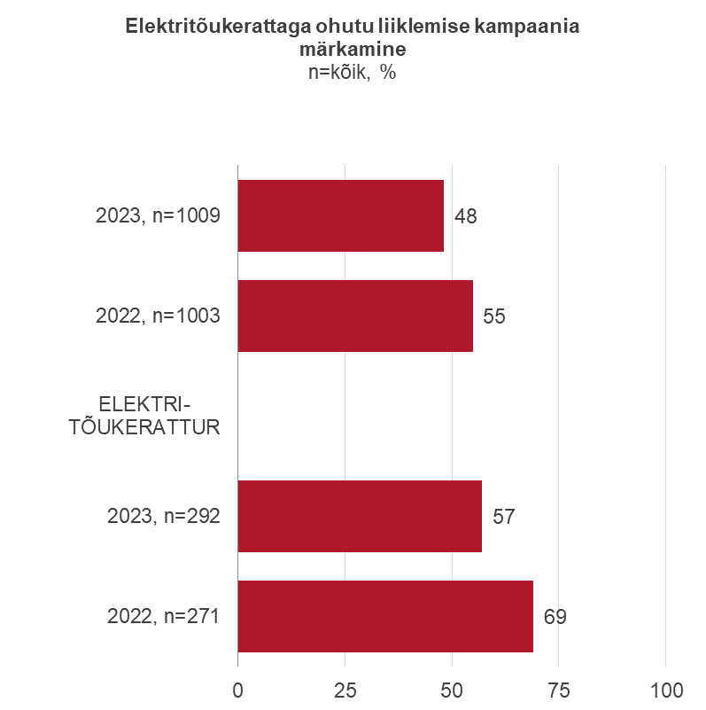
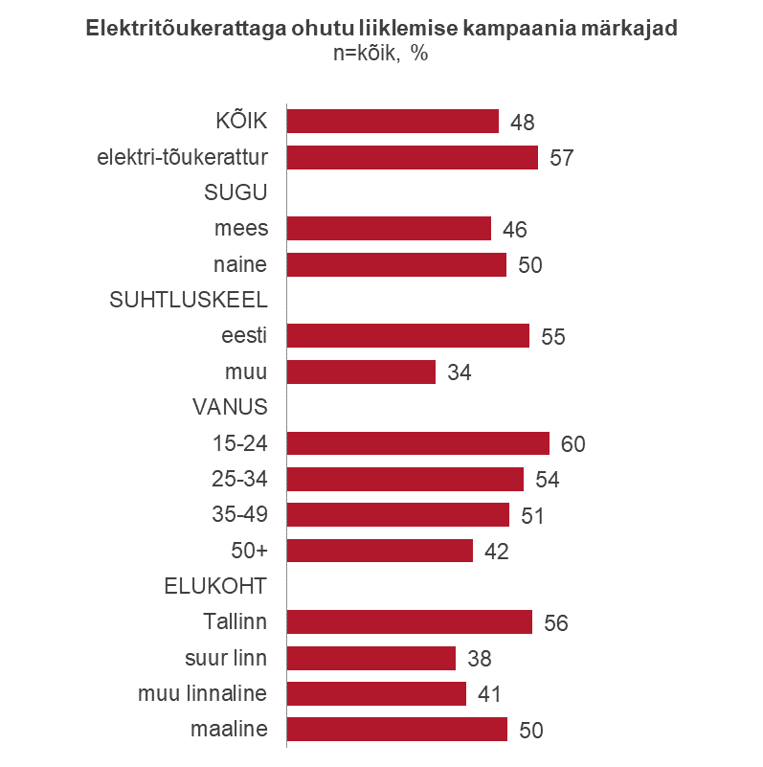
Kampaania märkamine
Elektritõukerattaga ohutu liiklemise kampaania

Slide 46
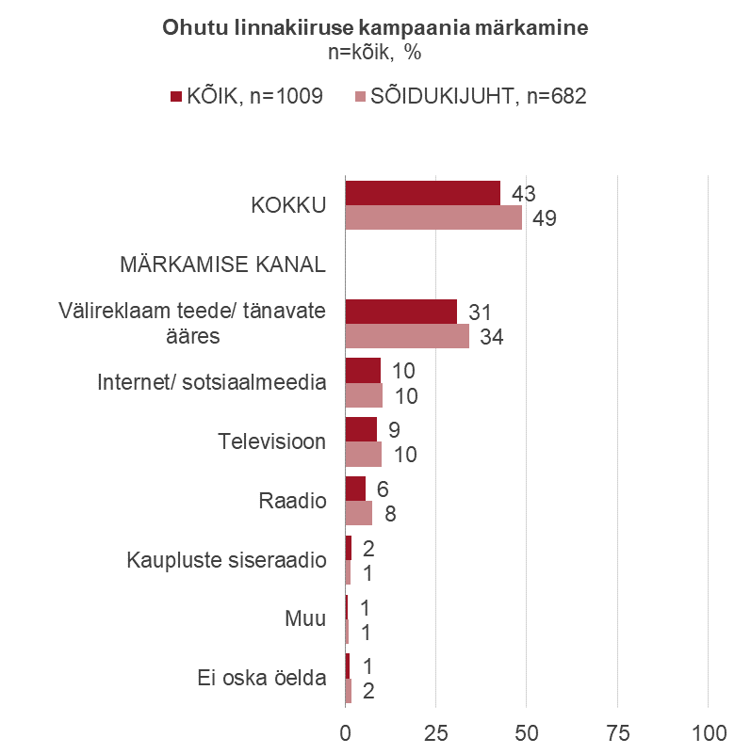
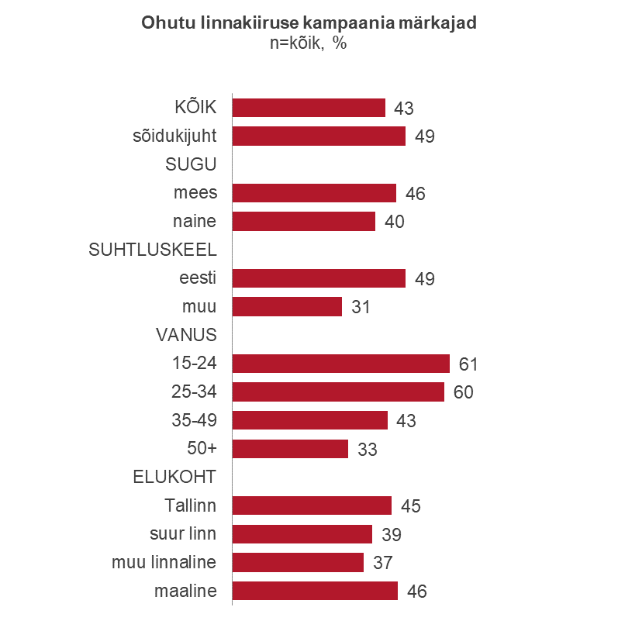
Kampaania märkamine
Ohutu linnakiiruse kampaania

Slide 47
Ankeet

Slide 48
Ankeet
Filter
T1. Kas Teie peres on 4-15-aastasi lapsi, kelle eest vastutate teie? MITTE KÜSIDA 15-AASTASTELT
  jah
  ei ole
KUI T1=1
T2. Kas Teie peres on 4-15-aastasi lapsi (kelle eest vastutate teie), kes sõidavad jalgrattaga? MITTE KÜSIDA 15-AASTASTELT
  jah
  ei ole
KUI T1=1
T3. Kas Teie peres on 4-15-aastasi lapsi (kelle eest vastutate teie), kes sõidavad elektritõukerattaga?
  Jah
  ei
T4. Kas Te olete viimase 12 kuu jooksul juhtinud elektritõukeratast?
  jah
  ei
T5. Kas Te olete viimase 12 kuu jooksul juhtinud elektritõukeratast?
  jah
  ei
T6. Kas Te olete viimase 12 kuu jooksul juhtinud autot?
  jah
  ei

Slide 49
Ankeet
Laste liiklemine
KUI T1=1
23. Kuivõrd Teie pere 4-15-aastased lapsed kannavad pimeda ajal väljas liikudes helkurit või muud enda nähtavaks tegemise vahendit?
  enamasti (alati)
  sageli
  harva
  üldse mitte
  ei oska öelda
KUI T2=1
1. Kui sageli kannavad Teie laps(ed) jalgrattaga sõites kiivrit?
  enamasti (alati)
  sageli
  harva
  üldse mitte
  ei oska öelda
KUI T2=1
2. Kui sageli Teie laps(ed) kannavad jalgrattaga sõites ohutus- ehk helkurvesti või muud nähtavust parandavat riietust (erksavärvilised või helkurribaga)?
  enamasti (alati)
  sageli
  harva
  üldse mitte
  ei oska öelda
KUI T2=1
3. Kui sageli kannavad Teie laps(ed) elektritõukerattaga sõites kiivrit?
  enamasti (alati)
  sageli
  harva
  üldse mitte
  ei oska öelda

Slide 50

Ankeet
Jalgrattaga liiklemine (T4=1, jalgrattur)
4. Kus Te peamiselt jalgrattaga sõidate?
VÕIB MITU VASTUST! (eristada maaline / linnaline ja suured linnad)
  Vastava liiklusmärgiga tähistatud jalgratta- või jalgteel
  kõnniteel
  linna või asula teedel (sh sõiduteel oleval jalgrattarajal)
  maanteel (sõiduteel väljaspool linna või asulat)
  metsateedel
  Mujal
  ei oska öelda
5. Mis eesmärgil Te jalgratast peamiselt kasutate?
VÕIB MITU VASTUST
  transpordivahendina
  sportimiseks
  ajaviiteks
  Muu
  Ei oska öelda
6. Kui sageli Te olete viimase 12 kuu jooksul juhtinud jalgratast alkoholi või narkootilise aine mõju all?
  Mitte kordagi
  Ühel korral
  Enam kui korra
  Ei oska öelda
7. Kui sageli Te kannate jalgrattaga sõites ohutus- ehk helkurvesti või muud nähtavust parandavat riietust (erksavärvilised või helkurribaga)?
  enamasti (alati)
  sageli
  harva
  üldse mitte
  ei oska öelda
8. Kui sageli Te kannate jalgrattaga sõites kiivrit?
  enamasti (alati)
  sageli
  harva
  üldse mitte
  ei oska öelda
9. Kas Te sõidate jalgrattaga ka pimeda ajal?
  Jah
  Ei
  Ei oska öelda
KUI K9=1
10. Kas Teie jalgrattal põleb pimedas sõites ...?
  ees valge tuli
  taga punane tuli
  ei põle kumbki (rikkis või puuduvad)
  ei oska öelda

Slide 51
Ankeet
Jalgrattaga liiklemine – Teadlikkus (T4=1, jalgrattur)
24. Kas jalgratturil on eesõigus sõiduteel sõitvate juhtide ees, kui ta soovib ületada sõiduteed ülekäigurajal sõites? VASTUSEID MITTE ETTE LUGEDA!
  Jah
  Jah, kui ta sõidab ülekäigurajal, millele sõiduteel sõitev juht pöörab.
  Ei
  Ei oska öelda
25. Kas jalgratturil on raudtee ülekäigukohal (ristumisel kergliiklusteega), kus autoliiklust ei toimu, kohustus rattalt maha tulla?
  Jah
  Ei
  Ei oska öelda

Slide 52
Ankeet
Elektritõukerattaga liiklemine (T5=1, elektritõukerattur)
13. Kas Te olete viimase 12 kuu jooksul kasutanud sõitmiseks isiklikku või renditud elektritõukeratast?
  Peamiselt isiklikku või peres olevat elektritõukeratast
  Peamiselt renditud elektritõukeratast
  Enam-vähem võrdselt mõlemat
  Muu, mis? ___________
  Ei oska öelda
14. Mis eesmärgil Te elektritõukeratast peamiselt kasutate? VÕIB MITU VASTUST
  Transpordivahendina
  Ajaviiteks
  Muu, mis? ____________
  Ei oska öelda
15. Kus Te elektritõukerattaga peamiselt sõidate?
  Peamiselt sõiduteel (tänaval)
  Peamiselt kergliiklusteel (kõnniteel või jalgratta- ja jalgteel)
  Enam-vähem võrdselt sõidan nii sõiduteel kui kergliiklusteel
  Muu, mis? ___________
  Ei oska öelda

Slide 53
Ankeet
Elektritõukerattaga liiklemine (T5=1, elektritõukerattur)
16. Kas Te viimase 12 kuu jooksul olete sattunud elektritõukerattaga sõites liiklusõnnetusse (kukkumine või kokkupõrge)?
  Jah
  Ei
  Olen napilt pääsenud
  Ei oska öelda
K16=1 või 3
17. Mis põhjustas elektritõukerattaga sõites liiklusõnnetuse või tõsise liiklusohu? VÕIMALIK MITU VASTUST!
  Vähene sõidu-, pidurdamis- või manööverdamis-oskus, halb tasakaalu tunnetus vmt)
  Tähelepanematus (oma mõtetes olemine, halb nähtavus, ootamatu takistus)
  Joove (alko- ja narko-)
  Väsimus
  Kõrvalised tegevused (telefoni kasutamine, vestlus, joomine, söömine, seadme jälgimine vmt)
  Ühel elektritõukerattal mitmekesi sõitmine
  Muude liiklusreeglite mittejärgimine enda poolt (mittetundmine, punane tuli, vale teeületusviis või koht vmt)
  Mootorsõidukijuhtide ohtlik või reegleid eirav käitumine
  Jalakäijate, jalgratturite või teiste elektritõuke-ratturite ohtlik või reegleid eirav käitumine
  Tee seisukord (kõrge äärekivi, auk, vajunud restkaev, libedus, lahtine killustik vmt)
  Enda liiga suur sõidukiirus
  Muu
  Ei oska öelda

Slide 54
Ankeet
Elektritõukerattaga liiklemine (T5=1, elektritõukerattur)
18. Missuguses piirkiiruse vahemikus Te elektritõukerattaga tavaliselt sõidate?
  Kuni 10 km/h
  Kuni 15 km/h
  Kuni 25 km/h
  Kuni 30 km/h
  Kiiremini kui 30km/h
  Ei oska öelda
19. Kui sageli olete viimase 12 kuu jooksul kandnud elektritõukerattaga sõites kiivrit?
  Enamasti (alati)
  Sageli
  Harva
  Üldse mitte
  Ei oska öelda
20. Kas olete viimase 12 kuu jooksul elektritõukerattal sõitnud mitmekesi?
  Jah, korra
  Jah, korduvalt
  Ei
  Ei oska öelda
21. Kas ja kui sageli Te olete viimase 12 kuu jooksul juhtinud elektritõukeratast alkoholi või narkootilise aine mõju all?
  Mitte kordagi
  Ühel korral
  Enam kui korra
  Ei oska öelda
22. Kas kergliikuri juhil on eesõigus sõiduteel sõitvate juhtide ees, kui ta soovib ületada sõiduteed ülekäigurajal sõites? VASTUSEID MITTE ETTE LUGEDA!
  Jah
  Jah, kui ta sõidab ülekäigurajal, millele sõiduteel sõitev juht pöörab
  Ei
  Ei oska öelda

Slide 55
Ankeet
Helkuri kandmine, tee ületamine
24. Kui vajalikuks peate helkuri või muu enda nähtavaks tegemise vahendi kandmist enda puhul?
  Väga vajalik
  Pigem vajalik
  Pigem ei ole vajalik
  Üldse ei ole vajalik
  Ei oska öelda
25. Kuivõrd Te pimeda ajal väljas liikudes kannate helkurit või muud enda nähtavaks tegemise vahendit?
  Enamasti (alati)
  Sageli
  Harva
  Üldse mitte
  Ei oska öelda
26. Kas Te olete viimase 6 kuu jooksul jalakäijana liigeldes ületanud teed punase fooritulega?
  Jah
  Ei
  Ei oska öelda

Slide 56
Ankeet
Liiklusohutusalaste kampaaniate märkamine
28. Kas Te olete käesoleval aastal märganud vähemalt ühte järgnevatest elektritõukerattaga liiklemise ohutuse sõnumit?
  Jah
  Ei
  Ei oska öelda
29. Kas Te olete käesoleval aastal märganud vähemalt ühte järgnevatest elektritõukerattaga liiklemise ohutuse sõnumit?
  Jah
  Ei
  Ei oska öelda
Kui K29=1
30. Kus Te olete vastavat kampaaniasõnumit märganud?
VÕIB MITU VASTUST!
  Televisioonis
  Raadios
  Kaupluste siseraadios
  Välireklaamina teede / tänavate ääres
  Internetis / sotsiaalmeedias
  Mujal
  Ei oska öelda

